Slide 1

6 Deep Feedforward Networks
노윤지, 김문기

Slide 2
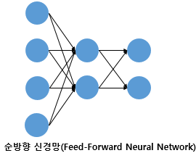

Deep Feedforward Networks
Multi Layer Perceptron

Slide 3
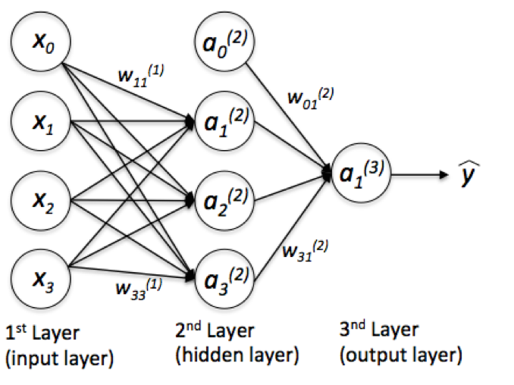
feedforward

Slide 4

Network
Chain structures
함수들의 레이어 개수 = dept Deep Learning

Slide 5
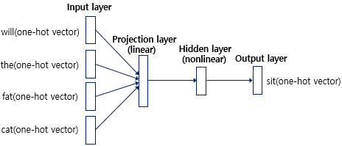

Neural
중간 레이어들의 아웃풋 직접쓰임
Hidden layer

Slide 6
Neural
Feedforward의 네트워크를 이해하는 것
Linear model의 한계를 어떻게 극복했는지 알아보는 것

